Slide 1
MVFM Produções
Apresenta

Slide 2
XII CAMPEONATO BRASILEIRO INTERCLUBES DE FUTEBOL DE MESA
Modalidade 3 Toques
Belo Horizonte (DF), 17 a 19 de abril de 1992
Participantes: 15 clubes dos Estados de Goiás, Minas Gerais, Rio de Janeiro e São Paulo e do Distrito Federal

Slide 3
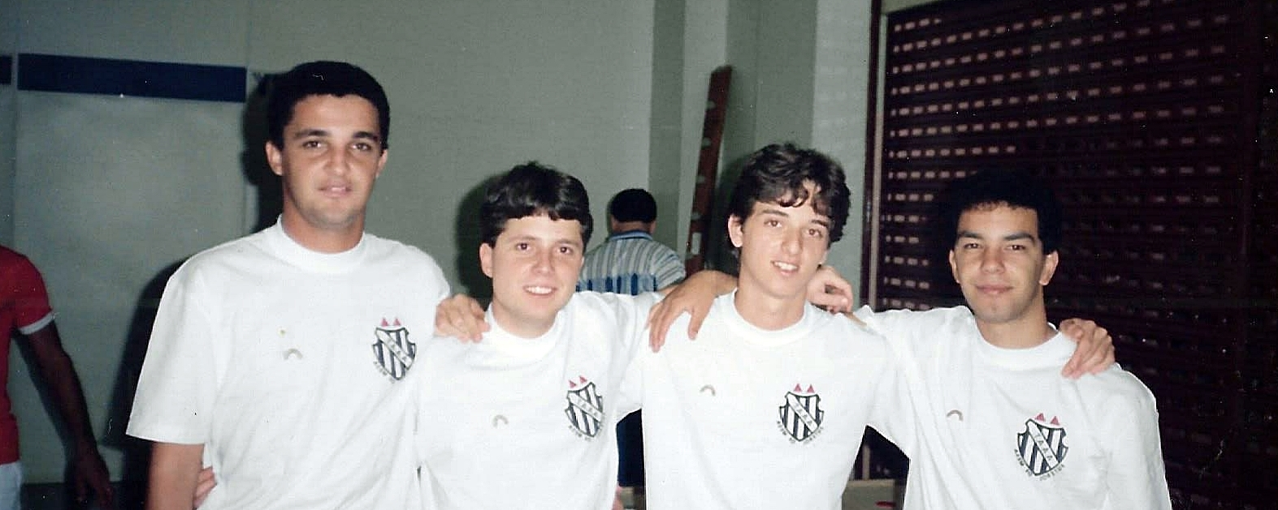
AAAT - MG
João Eduardo, Paulo Henrique, Falcometa e Luís Carlos

Slide 4
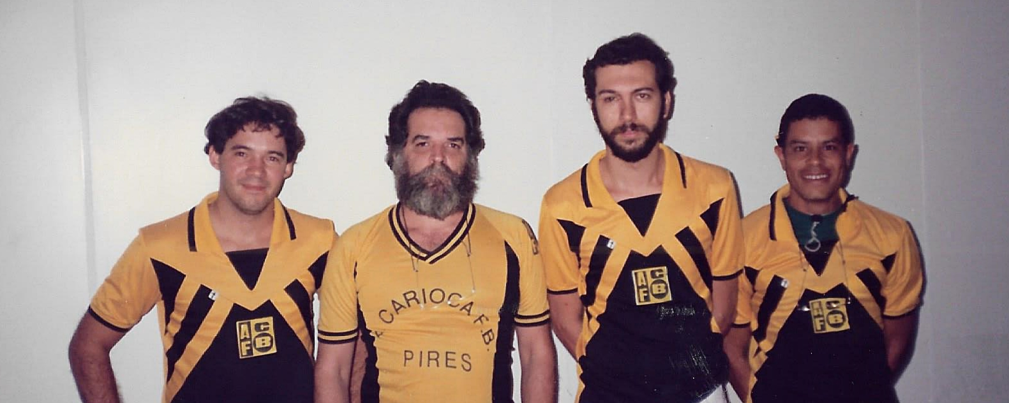
ACFB - RJ
Maurício, Pires, Guto e Sidney

Slide 5
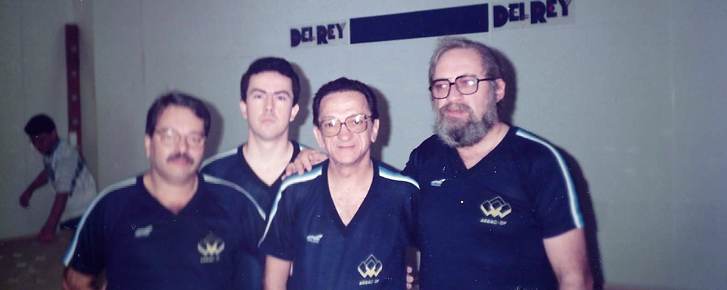
ASBAC - DF
Burnier, Eduardo, Álvaro Sampaio e Sérgio Motta

Slide 6
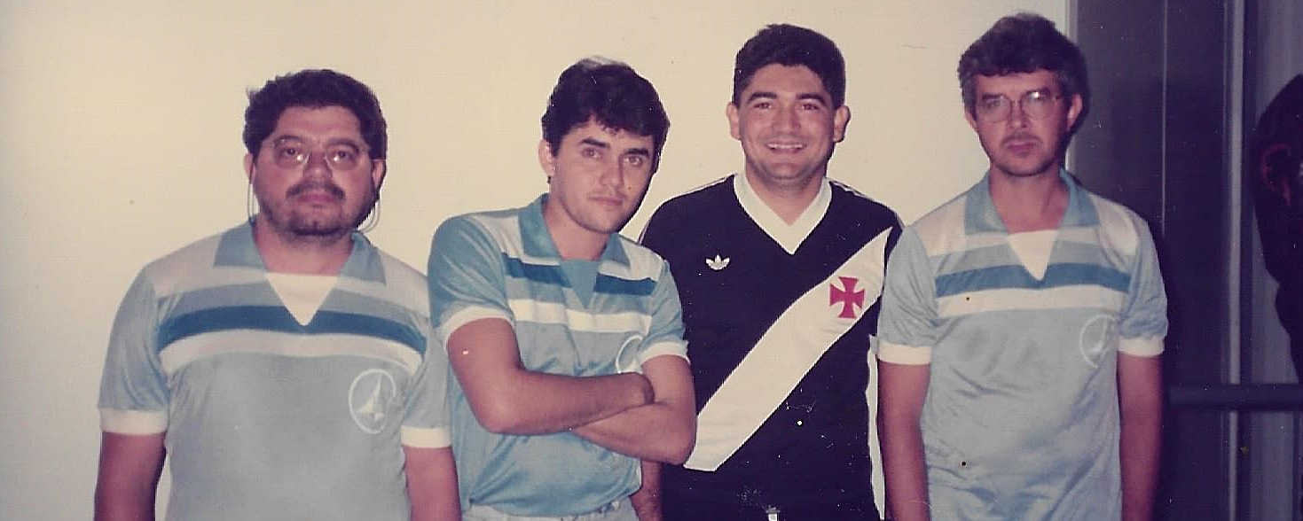
ASCADE - DF
Jan, Deco, Walber e Antônio Carlos

Slide 7
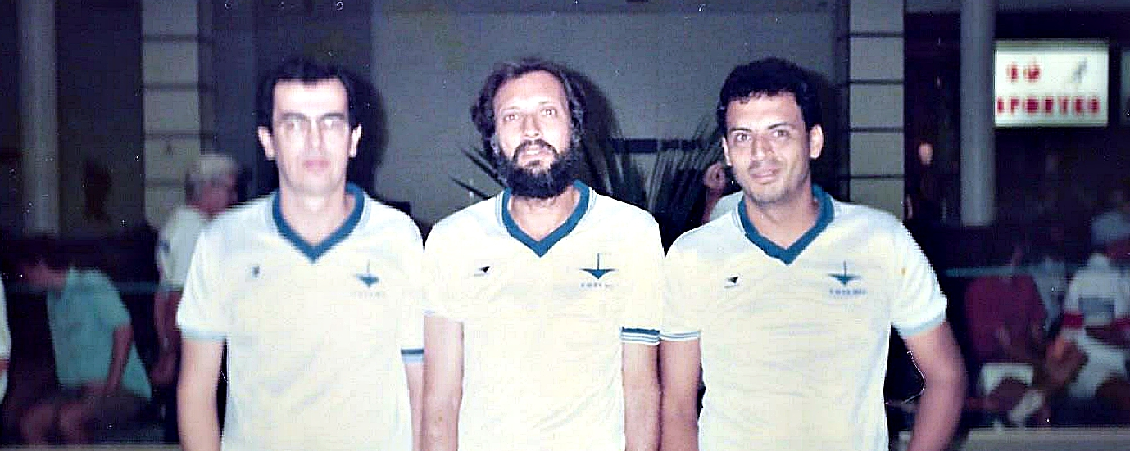
COTA MIL - DF
José Ricardo, Paulo César e Caruso

Slide 8
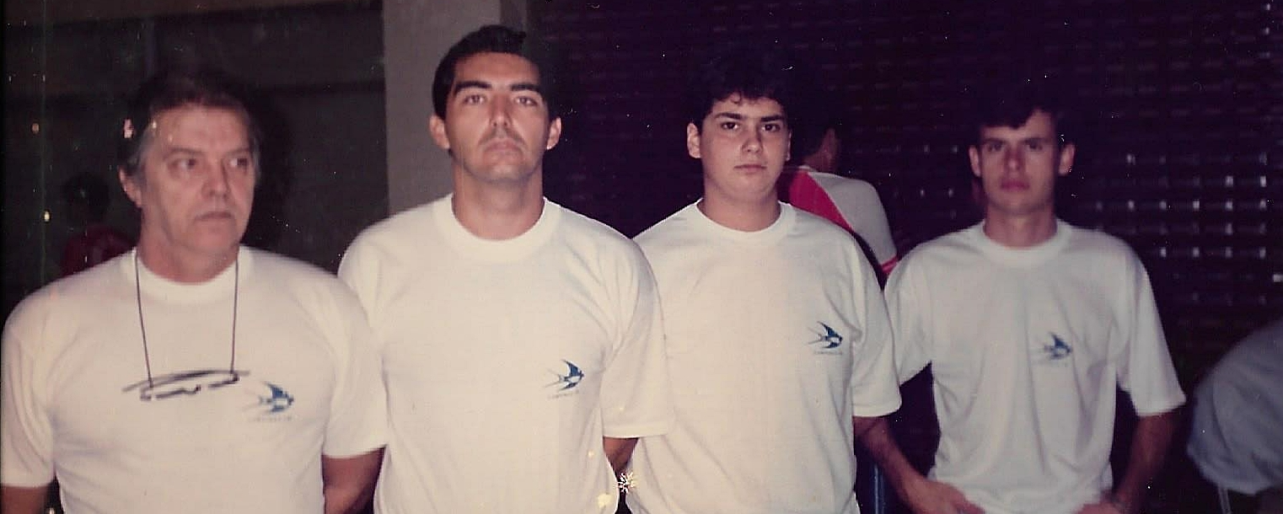
DOS OITO AOS OITENTA - SP
Sérgio Castilho, Serginho, ??? e Cristiano

Slide 9
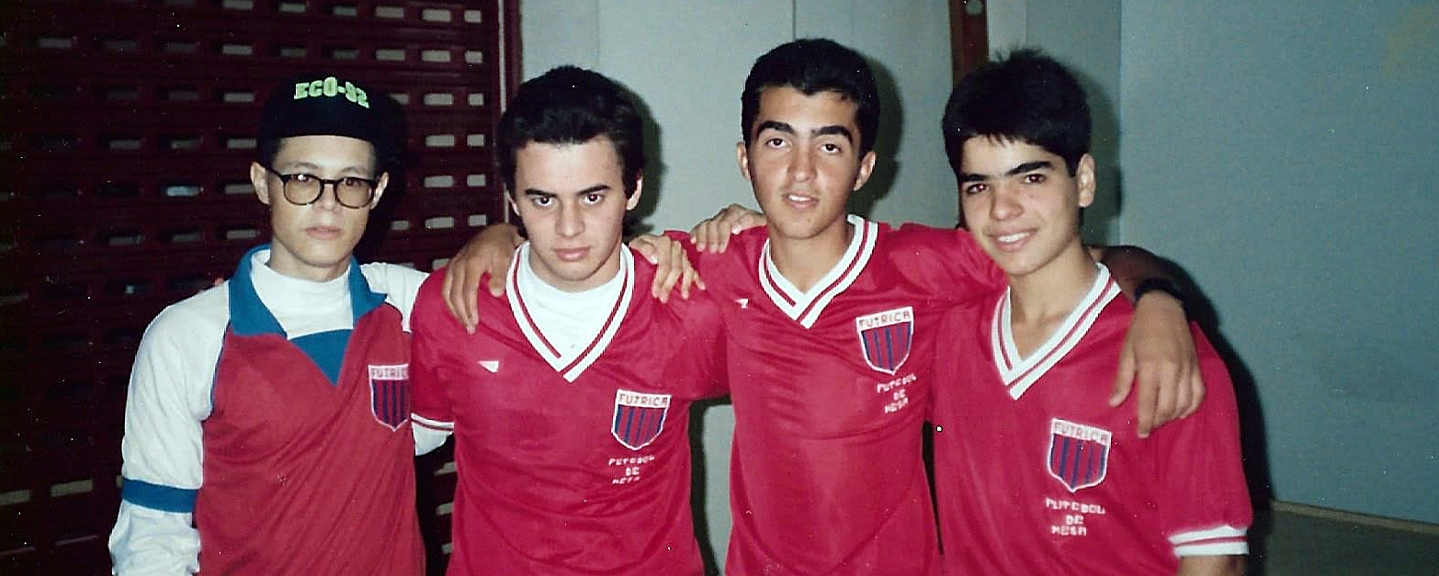
FUTRICA - MG
Luiz Henrique, Jovanio, Marcos e Rodrigo

Slide 10
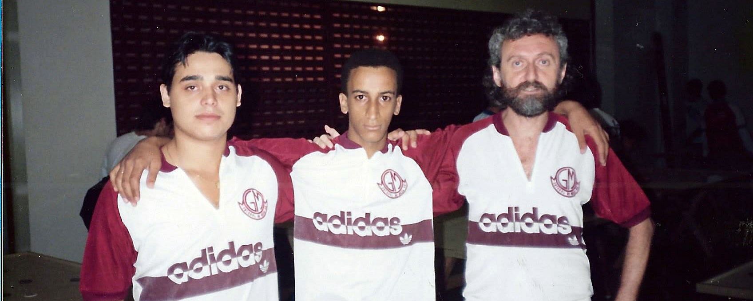
GRÊMIO MINEIRO - MG
Flávio, Vander e Benjamin

Slide 11
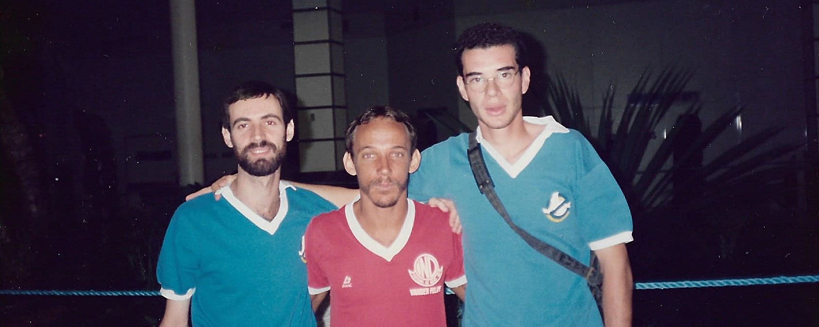
INDEPENDÊNCIA - MG
Rubens, Gustavo “Heavy” e Lorival

Slide 12
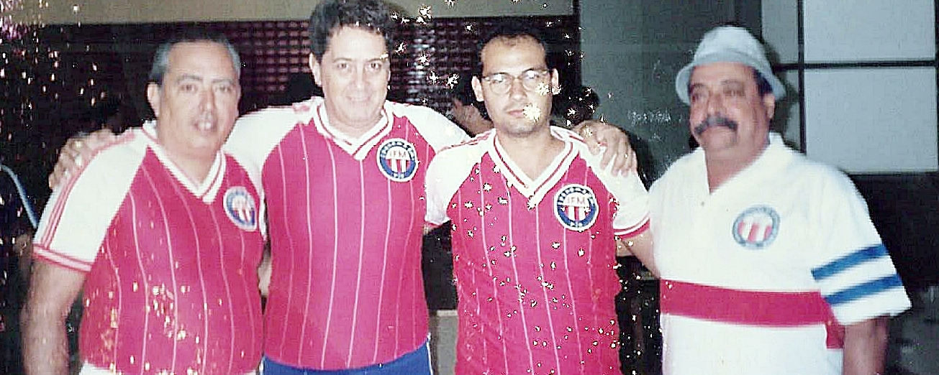
IPANEMA - RJ
Hélio Nogueira, Brasil, Édson e Lourival

Slide 13
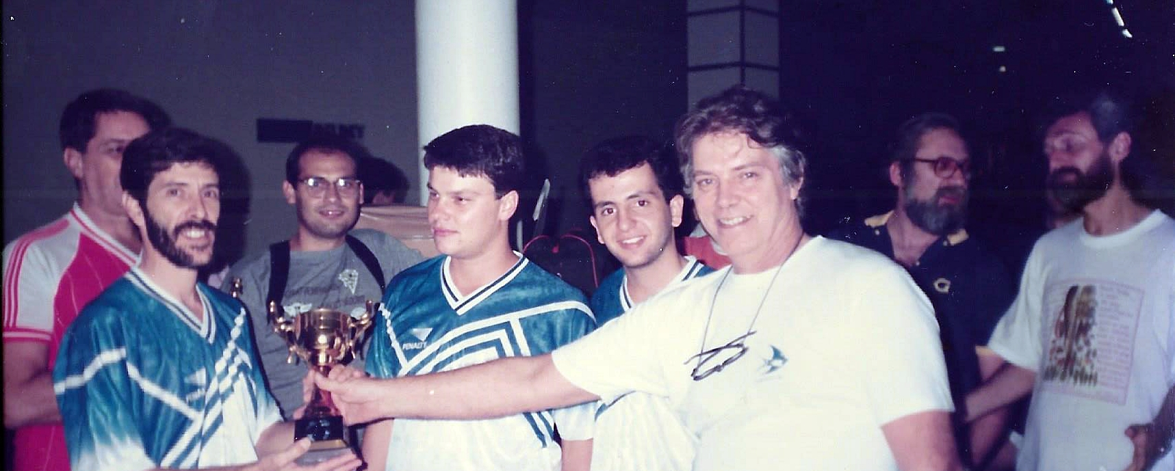
MANCHESTER - MG
Márcio, Carlos Antônio e Flávio Mokdeci

Slide 14
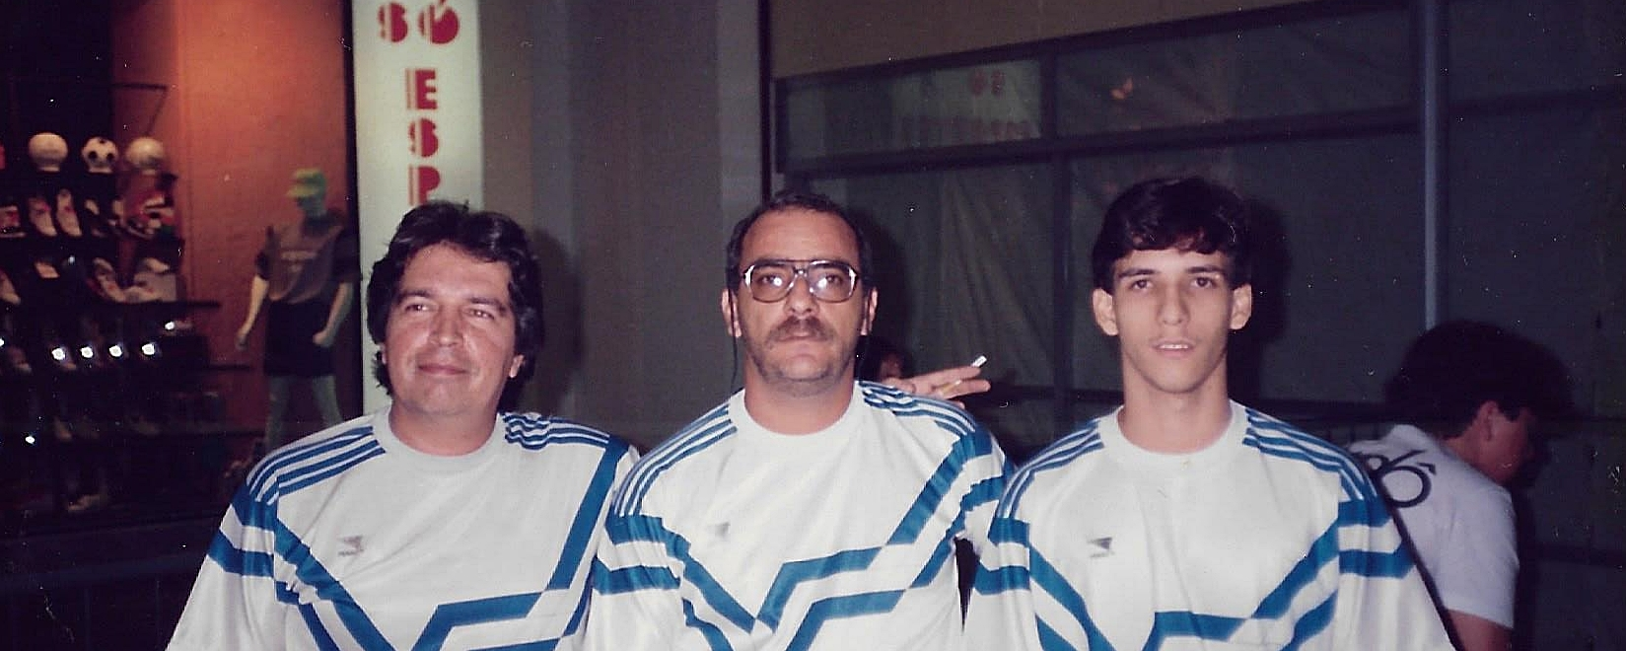
RIO - RJ
Roberto, Pereira e Carlinhos

Slide 15
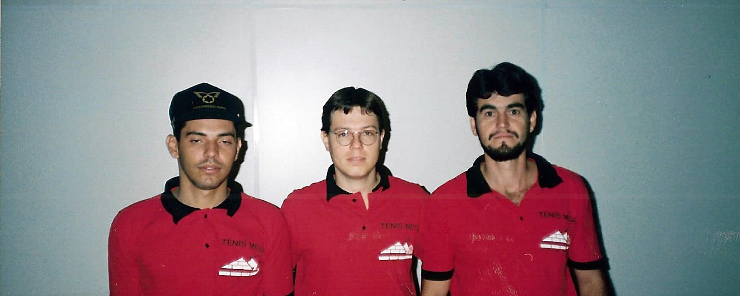
RIO PRETO - SP
Aguinaldo, Alcides e José Luís

Slide 16
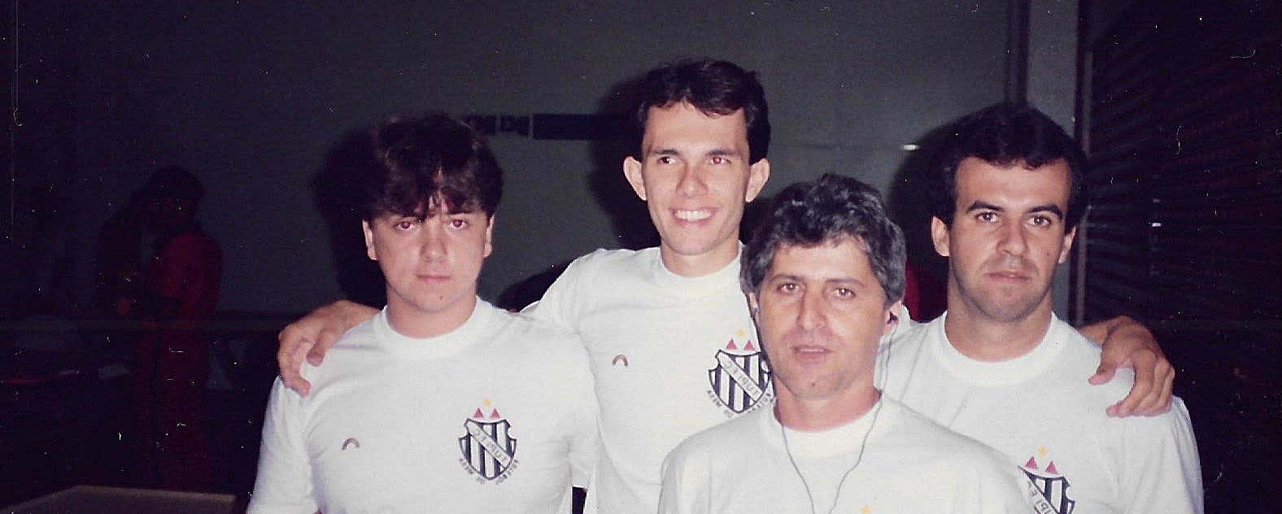
TUPI - MG
Paulo Marcos, Sibelius, Gilson e Renato

Slide 17

OCIDENTAL - GO
Aécio, Pimentel e William

Slide 18
